Slide 1
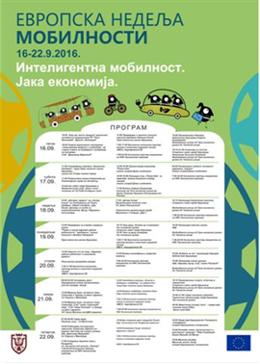
ЕВРОПСКА НЕДЕЉА МОБИЛНОСТИ
ДАН БЕЗ АУТОМОБИЛА
Вртић: „Лептирић“
16.09.2016.
Крушевац

Slide 2
Предшколска Установа у оквиру свог редовног програма планира и реализује активности којима се доприноси очувању животне средине. Обзиром да радимо са најмлађом популацијом, имамо привилегију да кроз различите игре у сарадњи са породицом код њих развијамо еколошку свест и свест о здравом начину живота.
У оквиру недеље европске мобилности посебно се ставља акценат на здрав начин живота односно да деца користе различита превозна средства као што су бицикл, трицикл, тротинет, ролери, пешачење и трчање.
Схватањем значаја здравља планете, важности природе и њеног очувања за човеков опстанак, деца су прва карика у ланцу која апелују да кренемо у правом смеру.

Slide 3
Управо тако је и названа активност: „У правом смеру“, а који је то прави смер показала су нам деца ппп.групе вртића „Лептирић“. кроз следеће садржаје: скеч: „На посао бициклом“; хорске песме „Гасимо моторе“ и „Еколошка песма“; квиз о значају мобилности и ликовно стваралаштво на тему „Саобраћај“.
Ову манифестацију припремили су васпитачи ппп.гр.врића, организатор драмске играонице и педагог за музичко васпитање.
Поред деце вртића и запослених у Установи овој активности присуствовали су и представници градске Управе.

